Slide 1
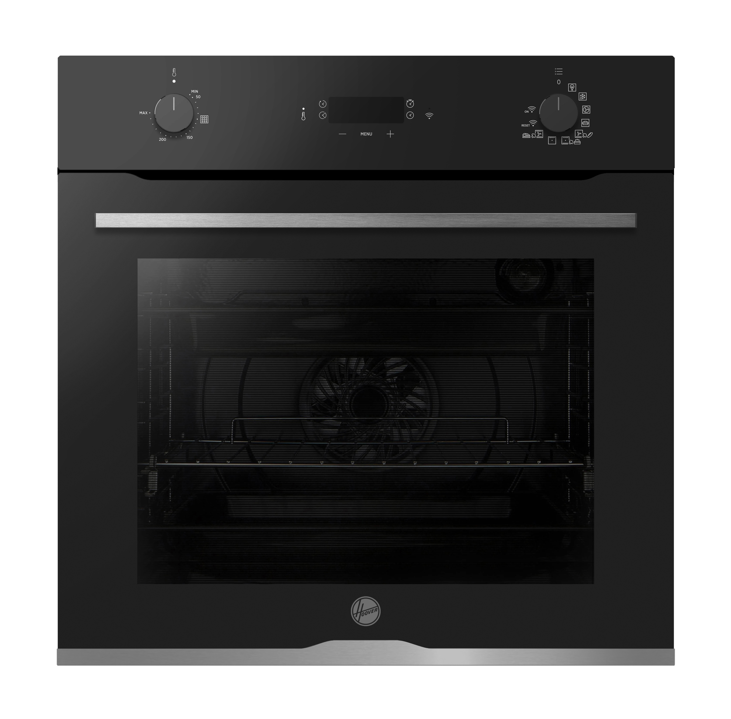





HOC5S347INWIFI
Multifunkční trouba s pravým horkým vzduchem, Easy Steam, New collection 5
70 l, energetická třída A+, Otočné knoflíky + bílý displej, program Masterbake
Hlavní vlastnosti
Kapacita (l) 70
Energetická třída A+
Spotř. en. Statický program (kWh) 0,98
Spotř. en. Nucená ventilace (kWh) 0,68
Celkový příkon (W) -
Programy
7 programů + světlo + WIFI
Světlo, Odmrazování, Multifunkce – pravý horký vzduch, Masterbake (zdravější vaření se sníženým množstvím tuku/oleje, kombinace topného tělesa s pulsujícím cyklem vzduchu, ideální na pečivo), Spodní ohřev + ventilátor, Klasická konvekce (horní a spodní ohřev), Gril, Pizza
Funkce
hOn aplikace – ovládání přes Wifi
Hydrolytické čištění trouby
Easy Steam – pomocí vody ve spodní části trouby a příslušného programu vytváří páru.
Bílý displej
Bezpečnost
2 bezpečnostní skla
Konstrukce
Otočné knoflíky
Soft Close – pomalé dovírání dvířek
Postranní rošty pro vedení plechu
Příslušenství
1x plech (40 mm)
2x rošt
Soft Close pomalé
a tiché dovírání dvířek
Hydrolytické čištění
hOn – ovládání přes WiFi
Logistická data
Kód 33703444
EAN 8059019050522
Provedení Černé
Rozměry výrobku V × Š × H (mm) 595 × 595 × 568
Čistá váha výrobku (kg) 31,3
Rozměry balení V × Š × H (mm) 660 × 650 × 695
Hmotnost s obalem (kg) 33,5

